Slide 1


Luyện viết đoạn
(Tiết 5)

Slide 2


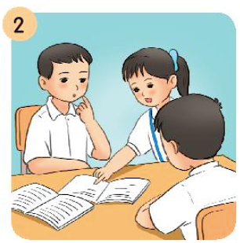
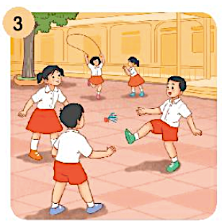
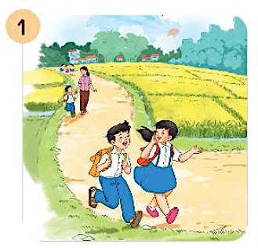
1. Nói về việc làm của các bạn trong mỗi tranh
Hai bạn tung tăng đến trường.
Ba bạn nhỏ đang trao đổi bài.
Các bạn đá cầu trong giờ ra chơi.

Slide 3
2. Viết 3 - 4 câu kể về hoạt động em tham gia cùng các bạn.
Gợi ý
- Hoạt động em tham gia là gì? (học tập/ vui chơi…)
- Hoạt động diễn ra ở đâu? Có những ai cùng tham gia?
- Em và các bạn cùng tham gia việc gì?
- Em cảm thấy thế nào khi tham gia?

Slide 4



Thảo luận nhóm

Slide 5
Em đã tham gia hoạt động đá cầu cùng các bạn vào giờ giải lao ở sân trường. Chúng em gồm 4 đến 5 bạn chơi thành 1 vòng tròn với nhau. Mỗi bạn sẽ lần lượt chuyển cầu qua cho nhau, nếu ai làm rớt cầu sẽ bị rời khỏi vòng tròn. Bạn nào còn ở lại đến cuối cùng sẽ là người chiến thắng. Em cảm thấy rất vui và thoải mái khi tham gia trò chơi này cùng các bạn.

Slide 6



Củng cố, dặn dò

Slide 7
Về nhà: Tìm đọc một bài thơ về tình bạn

